Slide 1
LEEST MIJN BAAS SOCIAL MEDIA?
--dingen die je niet of Facebook moet zetten--

Slide 3
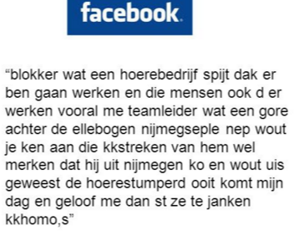
Als je wil klagen over bedrijven doe het dan netjes en niet zoals hieronder.
En doe dit zeker niet als je er nog werkt / ooit wil werken.

Slide 4
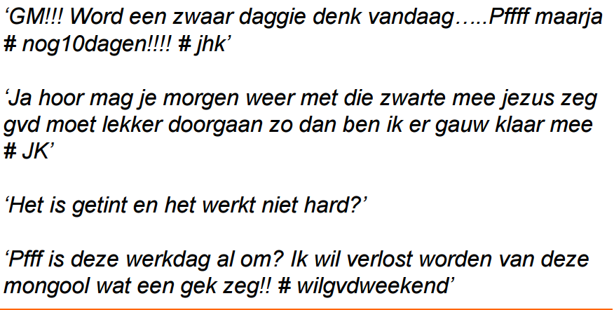
Handig om te klagen over je werk?

Slide 5
plagen/pesten

Slide 6
“grappen”
pesterijen

Slide 7
PRANKS
https://www.youtube.com/watch?v=RjIINTXVDSA
Comments op video’s worden ook gelezen

Slide 8
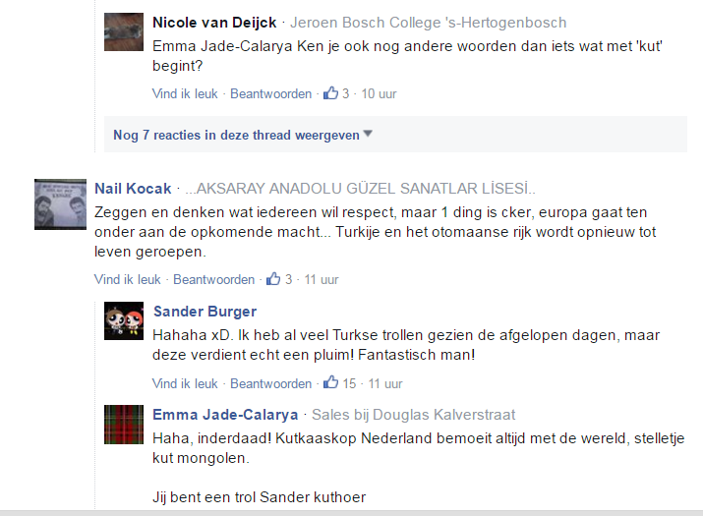
Op RTL nieuws
comments

Slide 9
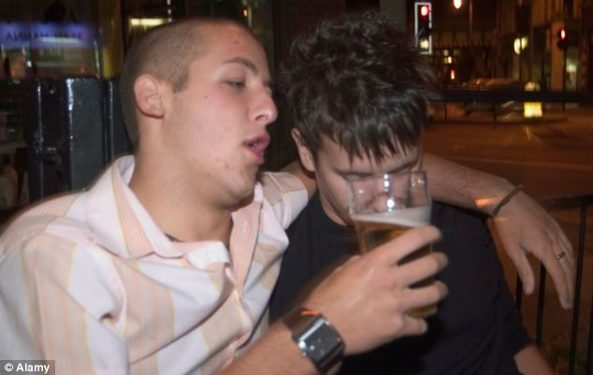
Welk beeld schep je van jezelf?

Slide 10
Een foto van jezelf op een terras als je je net ziek gemeld hebt op school…

Slide 11
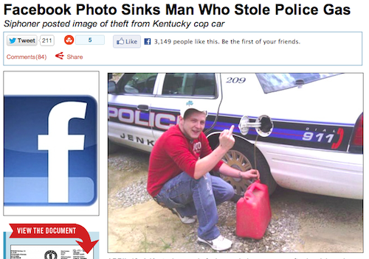
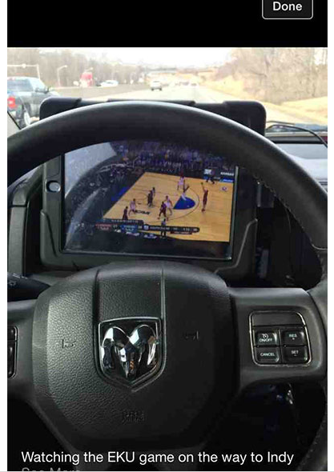
Bewijs van een misdaad of overtreding

Slide 12
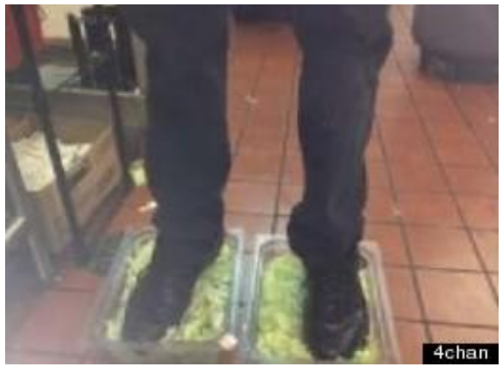
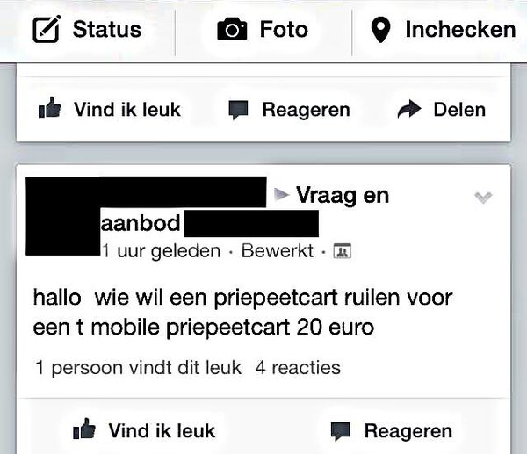
De echte misdaad is natuurlijk het vreselijke Engels…

Slide 13
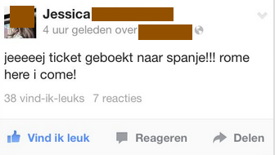
Een weekje op vakantie naar Rome! Lekker!
Inbrekers lezen ook facebook…..
gnagna
Jessica
ps. Rome is in Italië dommie

Slide 14
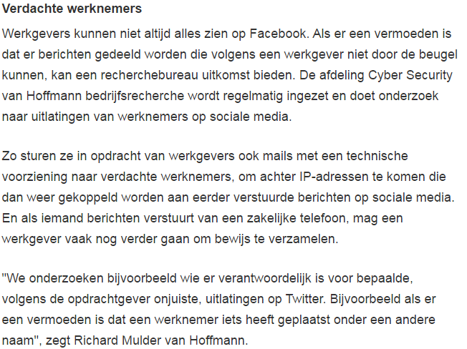
Wat kan een werkgever?
(Nieuwsuur, Zaterdag 12-3-16)

Slide 15
Duh-tips
Zet je accounts op privé/vriendeninstelling/read only etc.
Denk na voor je iets zegt/schrijft/plaatst/comment…
Schrijf niets als je boos/dronken bent.
Geef nooit persoonlijke info.
Bedenk dat de politie heel erg veel kan achterhalen.

Slide 16
Doe alsof je de baas van een bedrijf bent. Google je eigen naam.
Wat kun je over jezelf vinden?

